Slide 1
平面向量的正交分解及加减运算的坐标表示
朝阳区线上课堂·高一年级数学
北京市陈经纶中学 王丽君

Slide 2
本节内容：
6.3.2平面向量的正交分解及坐标表示
6.3.3平面向量加、减运算的坐标表示

Slide 3
回顾复习
e3
a
e1
e5
e6
e4
e2
问题1: 因为基底的任意性，使得平面向量的分解具备了较大的灵活性，这种灵活性可能会带来操作上的一些麻烦.请从简化问题的角度看，你会选择什么关系的基底？

Slide 4
把一个向量分解为两个互相垂直的向量，叫做向量的正交分解.
问题情境
在物理中，我们知道为了求放置在斜面上的木块受到的摩擦力，需要将重力分解．
O
力的
正交分解
F₁
F₂
G
为了研究问题的方便，在平面上，我们选取互相垂直的向量作为基底.

Slide 5
问题2：在平面直角坐标系中，每一个点都可以用一对有序实数（即它的坐标）表示.那么，如何表示直角坐标平面内的一个向量呢？
在直角坐标系内，设与$x$轴、$y$轴方向相同的
两个单位向量分别为$i,j$，取$\{i,j\}$作为基底.
对于平面内任意的向量$a$，由平面向量基本定理知，有且只有一对实数$x,y$使得
$$a=xi+yj$$
我们把有序数对$(x,y)$叫做向量$a$的坐标，记作
$a=(x,y)$ ①
$i=(1,0)$,
$j=(0,1)$,
$0=(0,0)$.
其中，x叫做$a$在x轴上的坐标，y叫做$a$在y轴上的坐标，
①式叫做向量的坐标表示.

Slide 6
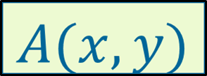
问题3：请思考平面内任意一个向量的坐标与点的坐标之间的联系
y
A
O
x
向量的坐标表示
数
形
Notes:
向量的坐标表示，实际是向量的代数表示,将数与形紧密结合起来，这就可以使很多几何问题转化为熟知的数量运算

Slide 7
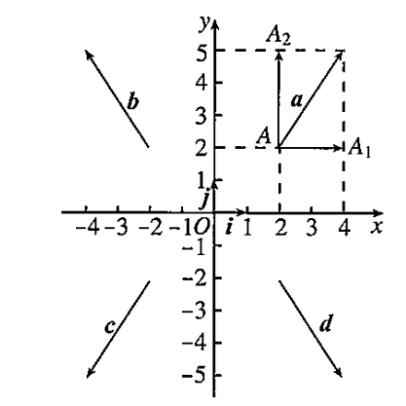
例1 如图，分别用基底$\{i,j\}$表示向量$a,b,c,d$,并求出它们的坐标.
解：如图可知
N
M
$$a=\vec{{AA}_{1}}+\vec{{AA}_{2}}=2i+3j$$
所以$a=(2,3)$.
同理
$$b=−2i+3j=\left(−2,3\right),$$
$$c=−2i−3j=\left(−2,−3\right),$$
$$d=2i−3j=\left(2,−3\right).$$
P
Q
作$\vec{OM}=a,\vec{ON}=b,\vec{OP}=c,\vec{OQ}=d.$

Slide 8
问题4：已知$a=\left(x_{1},y_{1}\right),b=\left(x_{2},y_{2}\right),$你能得出$a+b，a−b$的坐标吗?
$$a+b=x_{1}i+y_{1}j+x_{2}i+y_{2}j$$
$$=x_{1}i+x_{2}i{+y}_{1}j+y_{2}j$$
$$=(x_{1}+x_{2})i{+(y}_{1}+y_{2})j$$
即$a+b=\left(x_{1}+x_{2},y_{1}+y_{2}\right),$
同理可得$a−b=(x_{1}−x_{2},y_{1}−y_{2})$.
因此，两个向量和(差)的坐标分别等于这两个向量相应坐标的和(差).

Slide 9
例2 已知$a=\left(2,1\right),b=(−3,4),$求$a+b，a−b$的坐标.
$$a+b=\left(2,1\right)+\left(−3,4\right)=\left(−1,5\right),$$
$$a−b=\left(2,1\right)−\left(−3,4\right)=\left(5,−3\right).$$

Slide 10
问题5：如图，已知 ，求 的坐标.
y
解：
$$A\left(x_{1},y_{1}\right)$$
$$B\left(x_{2},y_{2}\right)$$
O
x
一个向量的坐标等于表示此向量的有向线段的终点的坐标减去起点的坐标.
变式：如图，已知 ,求 的坐标.

Slide 11
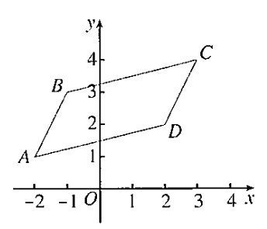
例4.如图，已知 的三个顶点A、B、C的坐标分别是
（-2，1）,（-1，3）,（3，4），试求顶点D的坐标.
分析：由平行四边形ABCD你能想到哪些向量关系？
$$\vec{AB}=\vec{DC}，\vec{AD}=\vec{BC},$$
$\vec{AC}=\vec{AB}+\vec{AD}$,$\vec{BD}=\vec{BA}+\vec{BC}$.
解法1：设顶点$D(x,y)$
因为$\vec{AB}=\vec{DC}$
而$\vec{AB}=\left(−1−\left(−2\right),3−1\right)=\left(1,2\right), \vec{DC}=\left(3−x,4−y\right).$
所以$(1,2)=\left(3−x,4−y\right)$
$\left\{\begin{aligned}1=3−x, \\ 2=4−y,\end{aligned}\right.$解得$\left\{\begin{aligned}x=2, \\ y=2,\end{aligned}\right.$
所以,顶点$D的坐标为\left(2,2\right).$
方程思想

Slide 12
例4.如图，已知 的三个顶点A、B、C的坐标分别是
（-2，1）,（-1，3）,（3，4），试求顶点D的坐标.
解法2：由向量加法的平行四边形法则可知
$$\vec{BD}=\vec{BA}+\vec{BC}=\left(−2−\left(−1\right),1−3\right)+\left(3−\left(−1\right),4−3\right)=\left(3,−1\right),$$
（1）设顶点$D(x,y)$，$\vec{BD}=\left(x−\left(−1\right),y−3\right)=(x+1,y−3)$
所以$\left(x+1,y−3\right)=\left(3,−1\right),$
$\left\{\begin{aligned}x+1=3, \\ y−3=−1,\end{aligned}\right.$解得$\left\{\begin{aligned}x=2, \\ y=2,\end{aligned}\right.$
所以,顶点$D的坐标为\left(2,2\right).$
（2）$\vec{OD}=\vec{OB}+\vec{BD}=\left(−1,3\right)+\left(3,−1\right)=\left(2,2\right).$
所以,顶点$D的坐标为\left(2,2\right).$
方程思想
向量坐标表示的定义

Slide 13
例4.如图，已知 的三个顶点A、B、C的坐标分别是
（-2，1）,（-1，3）,（3，4），试求顶点D的坐标.
小结:向量的坐标运算是几何与代数的统一，几何图形的法则是代数运算的直观含义，坐标运算是图形关系的精确表示，二者的法则互为补充，关键是充分利用图形中各线段的位置关系．

Slide 14
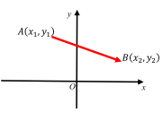
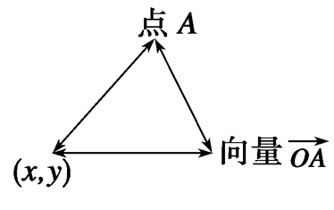
课堂小结
平面向量数乘运算、数量积运算的坐标表示
已知$A\left(x_{1},y_{1}\right),B\left(x_{2},y_{2}\right),$
$$\vec{AB}=\left(x_{2}−x_{1},y_{2}−y_{1}\right),$$
平面向量基本定理
单位正交分解
平面向量的坐标表示
平面向量加减运算的坐标表示
$$a=xi+yj=(x,y)$$
$$\text{已知}a=\left(x_{1},y_{1}\right),b=\left(x_{2},y_{2}\right),$$
则$a+b=\left(x_{1}+x_{2},y_{1}+y_{2}\right),$
$a−b=(x_{1}−x_{2},y_{1}−y_{2})$.
数学思想方法：从一般到特殊，转化，数形结合

Slide 15
谢谢您的观看
北京市朝阳区教育研究中心 制作

